Slide 1

ReactJS

Slide 2

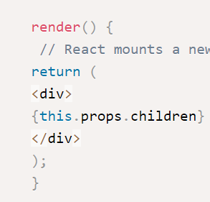
Порталы
Порталы предоставляют первоклассный способ отображения дочерних элементов в узел DOM, который существует вне иерархии DOM родительского компонента.
Первым аргументом (child) является любой отображаемый потомок React, такой как элемент, строка или фрагмент. Второй аргумент (container) является элементом DOM.
Как правило, когда вы возвращаете элемент из метода отрисовки компонента, он монтируется в DOM как дочерний элемент ближайшего родительского узла:

Slide 3
Всплытие события через порталы
Несмотря на то, что портал может быть где угодно в дереве DOM, он ведет себя как обычный дочерний элемент React во всех отношениях. Такие функции, как контекст, работают как и ранее, независимо от того, является ли дочерний элемент порталом, поскольку портал все еще существует в дереве React независимо от его положения в дереве DOM. Это же касается и всплытия события. Событие, созданное внутри портала, будет распространяться к предкам в объемлющем дереве React, даже если они не являются предками в дереве DOM. Представим следующую структуру HTML:

Slide 4
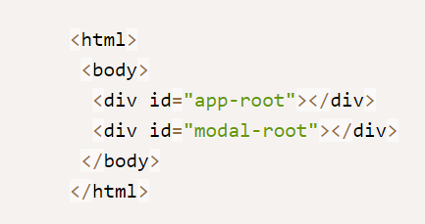
Всплытие события через порталы
Компонент Parent в #app-root мог бы поймать неперехваченное всплывающее событие из соседнего узла #modal-root.
Захват события, всплывающего из портала в родительском компоненте, позволяет создавать более гибкие абстракции, которые по своей сути не зависят от порталов. Например, если вы отрисовываете компонент <Modal />, родитель может захватывать свои события независимо от того, реализован ли он с помощью порталов.

Slide 5
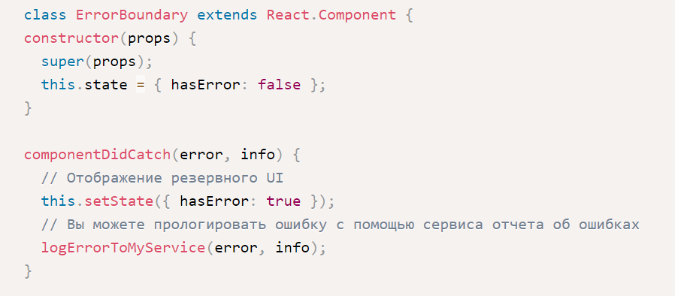
Границы ошибок
Границы ошибок - это компоненты React, которые отлавливают ошибки JavaScript в любом месте их дочернего дерева компонентов, регистрируют эти ошибки и отображают резервный интерфейс вместо поломанного дерева компонентов.
Компонент класса становится границей ошибки, если он определяет новый метод жизненного цикла, называемый componentDidCatch (error, info):

Slide 6
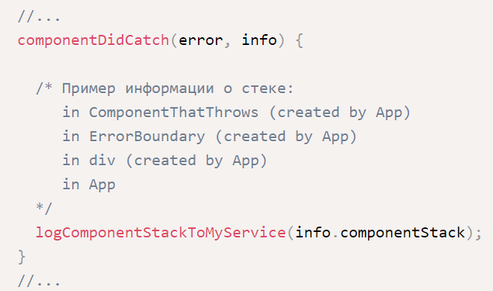
Параметры componentDidCatch
error - это ошибка, которая была выброшена.
info - это объект с ключом componentStack. Свойство содержит информацию о стеке компонентов во время выбрасывания ошибки.

Slide 7
Где устанавливать границы ошибок?
Расположение границ ошибок зависит от вас. Вы можете обернуть компоненты верхнего уровня, чтобы отобразить сообщение типа «Что-то пошло не так» для пользователя, так же как серверные фреймворки часто обрабатывают сбои. Вы также можете обернуть отдельные виджеты в границу ошибки, чтобы защитить их от поломки остальной части приложения.

Slide 8
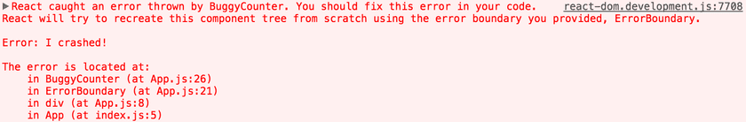
Трассировка стека компонентов
Во время разработки React 16 печатает все ошибки, возникающие при рендеринге в консоль, даже если приложение случайно проглатывает их. Помимо сообщения об ошибке и стека JavaScript, он также обеспечивает трассировку стека компонентов. Теперь вы можете увидеть, где именно в дереве компонентов произошла ошибка:

Slide 9
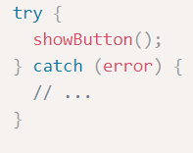

Почему не try/catch?
try/catch хорош, но он работает только для императивного кода:
Однако компоненты React являются декларативными и указывают, что должно быть отображено:
Границы ошибок сохраняют декларативную природу React и ведут себя так, как вы ожидаете. Например, даже если ошибка, вызванная setState, происходит в методе componentDidUpdate где-то глубоко в дереве, она все равно будет правильно распространяться к ближайшей границе ошибки.

Slide 10
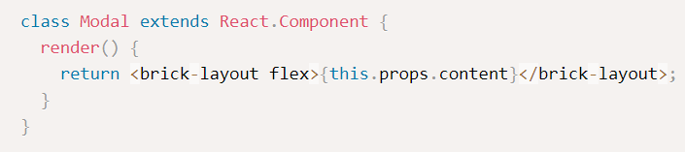
Веб-компоненты
React и Web Components созданы для решения разных проблем. Веб-компоненты обеспечивают надежную инкапсуляцию для повторно используемых компонентов, в то время как React предоставляет декларативную библиотеку, которая поддерживает DOM в синхронизации с вашими данными. Эти две цели являются взаимодополняющими. Как разработчик, вы можете использовать React в своих веб-компонентах или использовать веб-компоненты в React или и то и то.
Большинство использующих React не используют веб-компоненты, но вы, возможно, захотите, особенно если вы используете сторонние компоненты пользовательского интерфейса, которые написаны с использованием веб-компонентов.

Slide 11
Компоненты более высокого порядка
Компонент более высокого порядка, или старший компонент - это функция, которая принимает компонент и возвращает новый компонент.

Slide 12
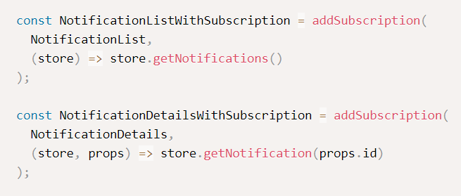
Компоненты более высокого порядка
Первый параметр - это оборачиваемый компонент. Второй параметр извлекает данные, которые нас интересуют, используя NotificationDataStore и текущие свойства.
Мы можем написать функцию, которая создает компоненты, такие как NotificationList и NotificationDetails, которые подписываются на NotificationDataStore. Функция будет принимать в качестве одного из своих аргументов дочерний компонент, который получает данные подписки в как свойство. Назовем эту функцию addSubscription:

Slide 13
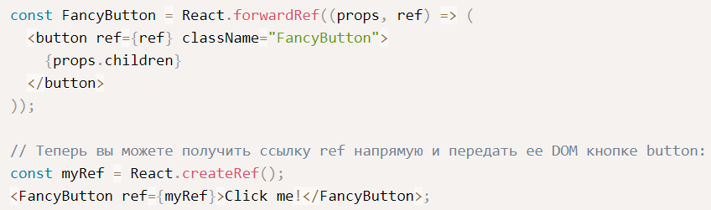
Передача ссылок
Передача ссылок (ref forwarding) - это дополнительная функция, позволяющая компонентам передавать получаемую ссылку ref дальше своему потомку.
В приведенном ниже примере компонент FancyButton использует React.forwardRef для получения переданной ему ссылки ref и последующей передачи её DOM кнопке button, которую он отображает:

Slide 14
Передача ссылок
Таким образом, компоненты, использующие FancyButton, смогут получить ссылку ref на DOM узел button, а также, если это необходимо, и доступ к нему, как если бы они напрямую использовали button.
Приведем пошаговое объяснение того, что происходит в приведенном выше примере:
1.Мы создаем React ссылку вызывая React.createRef и присваиваем её переменной myRef.
2.Далее передаем нашу ссылку ниже в <FancyButton ref={myRef}>, указывая её как JSX атрибут ref.
3.React передает ссылку в функцию (props, ref) => ... внутри forwardRef вторым аргументом.
4.Мы передаем данный аргумент ref ниже в <button ref={ref}>, указывая его как JSX атрибут ref.
5.Когда ссылка будет присоединена, ref.current будет указывать на DOM узел <button>.

Slide 15
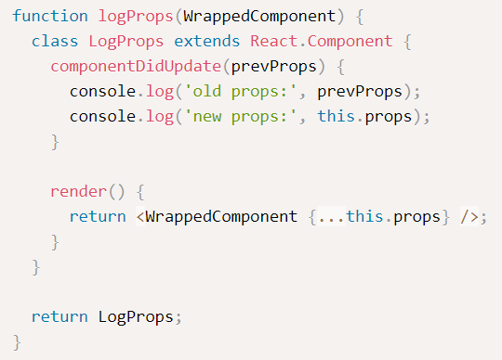
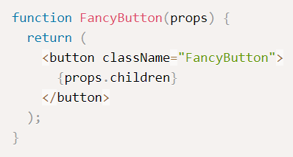
Передача ссылок в старшие компоненты
Также данный подход может быть особенно полезен для компонентов более высокого порядка (также известных как HOC). Начнем с примера HOC, который логирует свойства props компонента в консоли:
Старший компонент LogProps передает все свойства props компоненту, который он оборачивает, поэтому отображаемый результат не изменится.

Slide 16
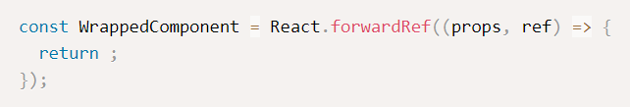
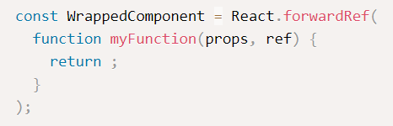
Отображение пользовательского имени в DevTools
React.forwardRef принимает функцию отрисовки (рендеринга). React DevTools использует эту функцию, чтобы определить, что отображать для компонента, передающего ссылку.
Например, следующий компонент появится как «ForwardRef» в DevTools:
Если вы как-либо назовете функцию отрисовки, DevTools также добавит её имя (например, «ForwardRef(myFunction)»):

Slide 17

Паттерн: свойство render
Термин «свойство render» (в оригинале «render prop») относится к простой методике совместного использования кода между компонентами React, принимающими свойство prop, значение которого является функцией.
Компонент со свойством render принимает функцию, которая возвращает элемент React, и вызывает её вместо реализации своей собственной логики отрисовки.
Библиотеками, использующими такой подход, являются React Router и Downshift.

Slide 18

Паттерн: свойство render
Важно помнить, что только потому, что паттерн называется «свойство render», вам не обязательно использовать свойство с именем render для реализации этого паттерна. Фактически, любое свойство, которое является функцией и которое компонент использует, чтобы определить, что ему необходимо отрисовать , технически является паттерном «свойство render».

Slide 19
Интеграция со сторонними библиотеками
React может использоваться в любом веб-приложении. Он может быть встроен в другие приложения и, с некоторой осторожностью, другие приложения могут быть встроены в React. В этом этой главе будут рассмотрены некоторые из наиболее распространенных случаев использования, сосредотачивая основное внимание на интеграции с jQuery , но те же идеи могут быть применены для интеграции компонентов с любым существующим кодом.

Slide 20
Интеграция с плагинами манипуляции DOM
React не знает об изменениях, внесенных в DOM вне контекста React. Он определяет обновления, основанные на собственном внутреннем представлении, и если одни и те же узлы DOM управляются другой библиотекой, React запутывается и не имеет возможности восстановления.
Это не означает, что невозможно или чрезвычайно сложно совместить React с другими способами воздействия на DOM, вам просто нужно понимать, что каждый из них делает.
Самый простой способ избежать конфликтов - предотвратить обновление компонента React. Вы можете сделать это, предоставив элементы, для которых у React нет никаких причин их обновлять, например, пустой <div />.

Slide 21
Интеграция с плагинами манипуляции DOM
Чтобы это продемонстрировать, давайте построим обёртку для известного плагина jQuery.
Мы добавим атрибут ref к корневому элементу DOM. Внутри componentDidMount мы получим на него ссылку, чтобы можно было передать его в плагин jQuery.
Чтобы предотвратить взаимодействие React с DOM после монтирования, мы вернем пустой тег <div /> из метода render(). Элемент <div /> не имеет свойств или дочерних элементов, поэтому у React нет причин обновлять его, оставляя плагину jQuery свободу для управления этой частью DOM:

Slide 22
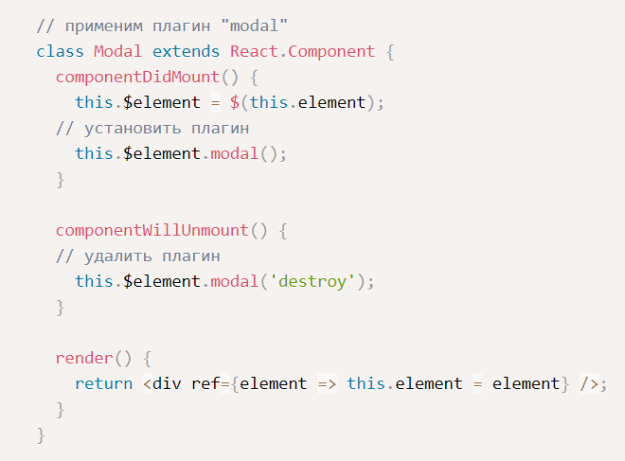
Интеграция с плагинами манипуляции DOM
Обратите внимание, что мы определили методы жизненного цикла componentDidMount и componentWillUnmount. Многие плагины jQuery присоединяют слушателей событий к DOM, поэтому важно удалить их в componentWillUnmount. Если плагин не предоставляет метод очистки, вам, вероятно, придется предоставить свой собственный, чтобы удалить слушатели событий, зарегистрированных плагином, предотвращая тем самым утечку памяти.

Slide 23
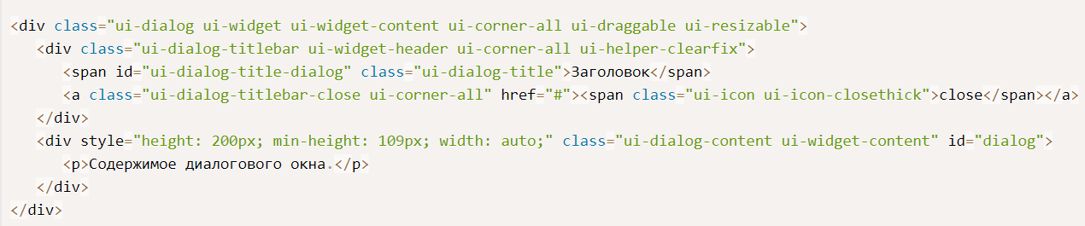
Интеграция с JQuery UI Dialog плагином
Для более конкретного примера, давайте напишем минимальную оболочку для плагина JQuery UI Dialog.
Во-первых, давайте посмотрим, что Dialog делает с DOM.
Если вы вызываете Dialog на узле DOM <div>, он автоматически внесет следующие изменения
Предположим, что это API, к которому мы стремимся с помощью нашего React-компонента-оболочки <Dialog>:

Slide 24
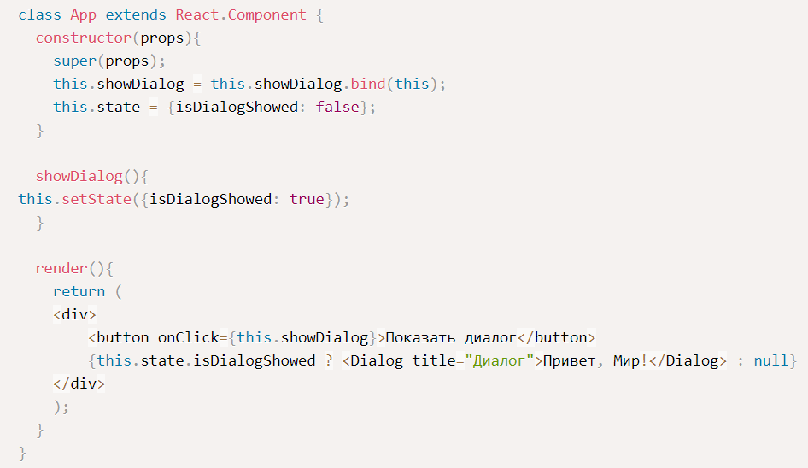
Интеграция с JQuery UI Dialog плагином
Во-первых, мы создадим компонент с методом render(), где будем возвращать <div>:

Slide 25
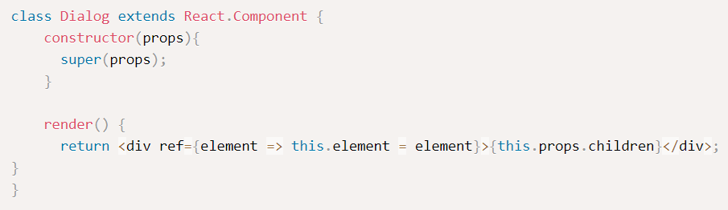
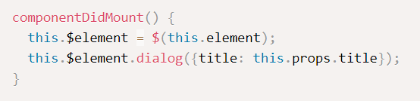
Интеграция с JQuery UI Dialog плагином
Важно знать, что если вы измените DOM вне потока React, вы должны убедиться, что у React нет оснований касаться этих узлов DOM.
Далее мы реализуем метод жизненного цикла. Нам нужно инициализировать Dialog с помощью ссылки ref на узел <div> в componentDidMount:

Slide 26
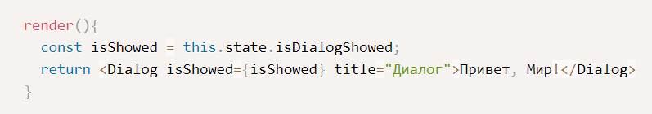
Интеграция с JQuery UI Dialog плагином
Обратите внимание на одну очень важную деталь: как мы вызываем диалог из приложения.
Мы либо отрисовываем его, либо возвращаем null. Это сделано для того, чтобы диалог при открытии и закрытии монтировался и демонтировался каждый раз. Это обеспечит вызов методов жизненного цикла компонента диалога, в которых происходит установка и уничтожение плагина. Если бы мы показывали диалог таким образом:

Slide 27


Интеграция с JQuery UI Dialog плагином
То его методы жизненного цикла сработали бы лишь один раз при первой отрисовке. А далее вызывался бы только его метод render(), так как диалог не монтируется и не демонтируется.
Также обратите внимание, что React не присваивает какое-то особенное значение полю this.element. Оно работает только потому, что мы ранее назначили это поле в атрибуте ref в методе render ():
Данный компонент пока не может демонтироваться. Если вы щелкните на кнопке «закрыть», то диалог больше не откроется. Это происходит потому, что мы не демонтируем компонент. Чтобы это исправить, добавим в компонент диалога метод жизненного цикла componentWillUnmount, в котором будем уничтожать диалог:

Slide 28
Интеграция с другими библиотеками
React может быть встроен в другие приложения благодаря гибкости ReactDOM.render().
Хотя React обычно используется при запуске для загрузки единственного корневого React компонента в DOM, ReactDOM.render() может быть вызван множество раз для независимых частей UI, которые могут быть маленькими как одиночные кнопки, так и большими, как целое приложение .
Фактически, именно так React используется в Facebook. Это позволяет разработчикам Facebook писать приложения на React по частям и комбинировать их с уже существующими, сгенерированными сервером шаблонами и другим клиентским кодом.

Slide 29
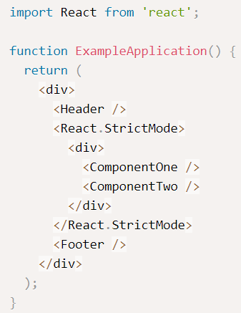
Строгий режим
StrictMode - инструмент для выделения потенциальных проблем в приложении. Как и Fragment, StrictMode не отображает какой-либо видимый UI. Он активирует дополнительные проверки и предупреждения для своих потомков.
Вы можете включить строгий режим для любой части вашего приложения. Например:

Slide 30
Строгий режим
В приведенном выше примере проверки строгого режима не будут выполняться для компонентов Header и Footer. Однако эти проверки будут выполнены для компонентов ComponentOne и ComponentTwo, а также для всех их потомков.
На данный момент StrictMode помогает с:
Обнаружением компонентов, имеющих небезопасные методы жизненного цикла.
Предупреждением об использовании устаревшего строкового API для ref.
Обнаружением неожиданных сторонних эффектов.
Дополнительные функциональные возможности будут добавлены в будущих релизах React.

Slide 31
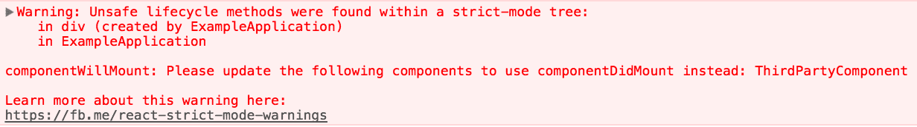
Строгий режим
Некоторые устаревшие методы жизненного цикла небезопасны для использования в асинхронных React приложениях. Однако, если ваше приложение использует сторонние библиотеки, может оказаться сложным обеспечить, чтобы эти методы не использовались. К счастью, строгий режим может помочь с этим!
Когда строгий режим включен, React компилирует список всех компонентов-классов, использующих небезопасные методы жизненного цикла, и отображает предупреждающее сообщение с информацией об этих компонентах, например:
Теперь, решение проблем, выявленных в строгом режиме, облегчит использование вами всех преимуществ асинхронной отрисовки в будущих версиях React.

Slide 32
Строгий режим
Ранее React предоставлял два способа управления ссылками ref: устаревший строковый API и API обратного вызова. Хотя строковый API был более удобным, он имел ряд недостатков, поэтому наша официальная рекомендация заключалась в том, чтобы вместо него использовать форму обратного вызова.
React 16.3 добавил третий вариант, который предлагает удобство строки ref без каких-либо недостатков:

Slide 33
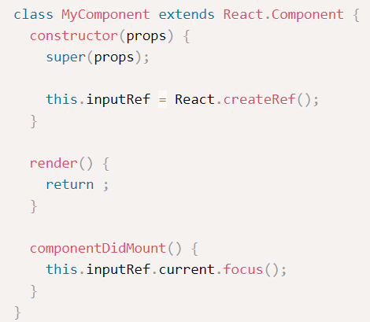
Строгий режим
Поскольку ссылки на объекты по большей части были добавлены в качестве замены строковых ref, строгий режим теперь предупреждает об использовании строковых ссылок.

